Slide 1
Как сдавать отчётность по персонифицированному учёту в СФР без ошибок
Официальный сайт СФР sfr.gov.ru
Отделение Фонда пенсионного и социального страхования Российской Федерации по Пермскому краю
13.05.2025 г.

Slide 2
Законодательство
Федеральный закон от 01.04.1996 г. №27-ФЗ «Об индивидуальном (персонифицированном) учете в системах обязательного пенсионного страхования и обязательного социального страхования»
(далее – Закон №27-ФЗ)
Федеральный закон от 15.12.2001 г. №167-ФЗ «Об обязательном пенсионном страховании в Российской Федерации»
(далее – Закон №167-ФЗ)
Федеральный закон от 24.07.1998 № 125-ФЗ
«Об обязательном социальном страховании от несчастных случаев на производстве и профессиональных заболеваний«»
(далее – Закон №125-ФЗ)
Приказ Минтруда России от 03.04.2023 г. №256н
«Об утверждении Инструкции о порядке ведения индивидуального (персонифицированного) учета сведений о зарегистрированных лицах»
2

Slide 3

Законодательство
Приказ СФР от 07.11.2023 № 2200 «Об утверждении Порядка электронного документооборота между страхователями и Фондом пенсионного и социального страхования Российской Федерации при представлении сведений для индивидуального (персонифицированного) учета» (далее - Приказ №2200).
Приказ СФР от 30.10.2023 № 2153 «Об утверждении форм и форматов сведений, используемых для регистрации граждан в системе индивидуального (персонифицированного) учета, и порядка заполнения форм указанных сведений» (далее – Приказ №2153).
Приказ СФР от 17.11.2023 № 2281 «Об утверждении единой формы «Сведения для ведения индивидуального (персонифицированного) учета и сведения о начисленных страховых взносах на обязательное социальное страхование от несчастных случаев на производстве и профессиональных заболеваний (ЕФС-1)» и порядка ее заполнения» (далее – Приказ №2281).
Приказ СФР от 23.11.2023 № 2315 «Об определении форматов сведений для единой формы «Сведения для ведения индивидуального (персонифицированного) учета и сведения о начисленных страховых взносах на обязательное социальное страхование от несчастных случаев на производстве и профессиональных заболеваний (ЕФС-1)» (далее - Приказ №2315).
3

Slide 4
Представление сведений для индивидуального (персонифицированного) учета
Пункт 1 статьи 11 Закона №27-ФЗ:
Страхователи представляют предусмотренные пунктами 2 - 6 статьи 11 Закона №27-ФЗ сведения для индивидуального (персонифицированного) учета в органы Фонда по месту своей регистрации, а сведения, предусмотренные пунктом 8 статьи 11 Закона №27-ФЗ, - в налоговые органы в соответствии с законодательством Российской Федерации о налогах и сборах.
Пункт 29 Инструкции:
Страхователь представляет в составе единой формы сведений индивидуальные сведения о всех работающих у него лицах, включая лиц, заключивших договоры гражданско-правового характера, предметом которых являются выполнение работ, оказание услуг, договоры авторского заказа, договоры об отчуждении исключительного права на произведения науки, литературы, искусства, издательские лицензионные договоры, лицензионные договоры о предоставлении права использования произведения науки, литературы, искусства, в том числе договоры о передаче полномочий по управлению правами, заключенные с организацией по управлению правами на коллективной основе, в порядке и сроки, установленные Законом 27-ФЗ.
Пункт 29 Инструкции:
Индивидуальные сведения представляются на основании приказов и других документов кадрового учета страхователя, договоров и данных бухгалтерского учета.
4
Notes:
4

Slide 5
Сведения по форме ЕФС-1
форма ЕФС-1
Титульный лист
Раздел 1 «Сведения о трудовой (иной) деятельности, страховом стаже, заработной плате и дополнительных страховых взносах на накопительную пенсию»
подраздел 1 раздела 1 «Сведения о трудовой (иной) деятельности, страховом стаже, заработной плате зарегистрированного лица»
подраздел 1.1 «Сведения о трудовой (иной) деятельности»
подраздел 1.2 «Сведения о страховом стаже»
подраздела 1.3 «Сведения о заработной плате и условиях осуществления деятельности работников государственных (муниципальных) учреждений»
подраздел 2 «Основание для отражения данных о периодах работы застрахованного лица в условиях, дающих право на досрочное назначение пенсии…»
подраздел 3 «Сведения о застрахованных лицах, за которых перечислены дополнительные страховые взносы на накопительную пенсию и уплачены взносы работодателя»
Раздел 2 «Сведения о начисленных страховых взносах на обязательное социальное страхование от несчастных случаев на производстве и профессиональных заболеваний»
5
Notes:
5

Slide 6
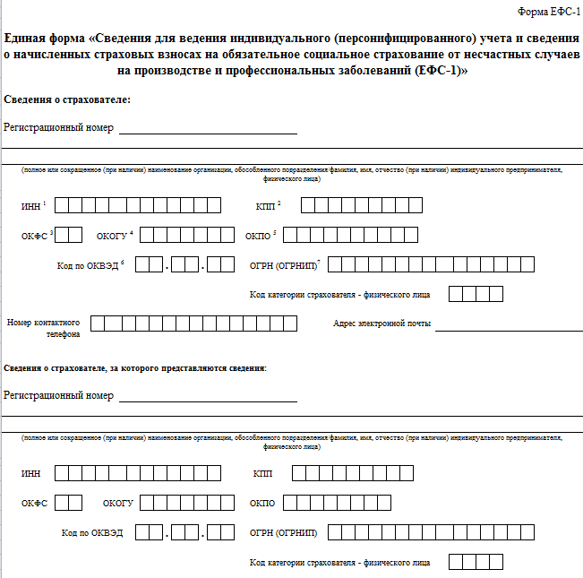
Сведения по форме ЕФС-1 (титульный лист)
Заполняется основной ОКВЭД в соответствии с уведомлением СФР о страховом тарифе на текущий год
Регистрационный номер в СФР
Указываются коды категории страхователей - индивидуальных предпринимателей и физических лиц, производящих выплаты физическим лицам
Не заполняется, кроме случаев, когда страхователю-правопреемнику необходимо представить сведения по правопредшественнику (реорганизация страхователя, за закрытый филиал)
Приказ №2315. При представлении формы ЕФС-1 обязательно должен быть заполнен хотя бы один из разделов и подразделов формы – код проверки ВС.ЕФС-1.1.7
В подразделе 1.2 не могут быть представлены данные с разным типом сведений за один и тот же отчетный период на одно и то же застрахованное лицо – код проверки ВС.ЕФС-1.1.10
6
Notes:
6

Slide 7

Сведения по форме ЕФС-1 Раздел 1 подраздел 1
Данные о зарегистрированном лице
Подраздел 1 заполняется отдельно в отношении каждого зарегистрированного лица. Анкетные данные должны соответствовать данным Уведомления АДИ-РЕГ (пункт 37 Порядка заполнения формы ЕФС-1)
СНИЛС;
ФИО;
Дата рождения;
ИНН;
Код категории ЗЛ – статус зарегистрированного лица (из справочника пункта 38 Порядка заполнения формы ЕФС-1). Для граждан Российской Федерации - «ГРФ»;
Гражданство (код страны). Заполняется в соответствии с Общероссийским классификатором стран мира. Код страны Российской Федерации – «643»
Неверное заполнение реквизитов ведет к отказу в приеме сведений.
7
Notes:
7

Slide 8
Сведения о трудовой (иной) деятельности
Подаются в случае (подпункты 4 и 5 пункта 2 статьи 11 Закона №27-ФЗ):
заключения или расторжения трудового договора;
перевода на другую постоянную работу;
подачи работником заявления о выборе способа ведения электронной трудовой книжки (ЭТК);
приостановления/возобновления трудового договора с мобилизованным работником;
заключения и расторжения договора гражданско-правового характера.
Сроки представления (пункты 5 и 6 статьи 11 Закона №27-ФЗ):
При приеме на работу (увольнении) – не позднее рабочего дня, следующего за днем оформления трудового договора (издания приказа об увольнении);
При приостановлении (возобновлении) действия трудового договора в соответствии со статье 351.7 ТК РФ - не позднее рабочего дня, следующего за днем издания приказа (иного документа), который подтверждает приостановление (возобновление) трудовых отношений.
При заключении (прекращении) договора ГПХ – не позднее рабочего дня, следующего за днем заключения (прекращения) договора;
При иных кадровых мероприятиях – не позднее 25 числа месяца, следующего за месяцем, в котором изданы приказ (распоряжение), либо подано соответствующее заявление.
Контроль за сроком представления.
8

Slide 9
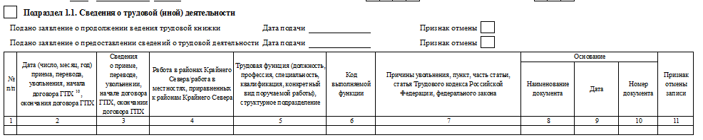
Сведения по форме ЕФС-1 Раздел 1 подраздел 1.1
Пункт 45 раздела IV Приказа №2281
В графе 5 «Трудовая функция (должность, профессия, специальность, квалификация, конкретный вид поручаемой работы), структурное подразделение» для трудовых договоров также указывается одно из следующих значений в соответствии с видом договора:
"0" - бессрочный трудовой договор;
"0.1" - срочный трудовой договор, заключаемый на срок до 6 месяцев;
"0.2" - срочный трудовой договор, заключаемый на срок более 6 месяцев;
"1" - трудовой договор по совместительству;
"1.1" - трудовой договор по совместительству, заключаемый на срок до 6 месяцев;
"1.2" - трудовой договор по совместительству, заключаемый на срок более 6 месяцев.
Графа 5 заполняется только по трудовому договору.
9
Notes:
9

Slide 10
Сведения по форме ЕФС-1 Раздел 1 подраздел 1.1
Пункт 46 раздела IV Приказа №2281
В графе 6 «Код выполняемой функции» для трудовых договоров кроме кода по Общероссийскому классификатору (ОКЗ) занятий указывается:
«НЕПД» - при приеме (переводе) сотрудника на работу на условиях неполного рабочего дня;
«НЕПН» - при приеме (переводе) сотрудника на работу на условиях неполной рабочей недели;
«ДИСТ» - при приеме (переводе) сотрудника на дистанционную (удаленную) работу;
«НДОМ» - при приеме (переводе) сотрудника на работу на дому;
«ОСОБ» - при представлении государственными органами сведений о трудовой деятельности в отношении отдельных категорий зарегистрированных лиц (Следственный комитет, органы ФСИН и др.) в соответствии с приказом Минтруда России от 24.08.2020 № 533н.
При выборе кода по ОКЗ необходимо учитывать, что ОКЗ определяет не должность, а вид занятий. В случае отсутствия в ОКЗ однозначно совпадающего названия должности с кодом наименования группы занятий по ОКЗ можно использовать наиболее близкий по значению код наименования группы занятий в ОКЗ. Если занятие охватывает широкий круг трудовых функций, то его классификацию осуществляют с использованием принципа приоритетности.
10
Notes:
10

Slide 11
Сведения по форме ЕФС-1 Раздел 1 подраздел 1.1
Пункт 46 раздела IV Приказа №2281
Графа 6.
При приеме (переводе) работника на дистанционную (удаленную) работу или работу на дому представляется кадровое мероприятие «ПРИЕМ» («ПЕРЕВОД») с указанием в графе «Код выполняемой функции» дополнительно к коду ОКЗ кода «ДИСТ» или «НДОМ».
В случае приема (перевода) сотрудника на работу на условиях неполного рабочего времени представляется кадровое мероприятие «ПРИЕМ» («ПЕРЕВОД») с указанием в графе «Код выполняемой функции» кода «НЕПД» (для неполного рабочего дня) или кода «НЕПН» (для неполной рабочей недели).
Приоритетность:
Неполный рабочий день – «НЕПД»
Неполная рабочая неделя – «НЕПН»
Работа на дому – «НДОМ»
Дистанционная (удаленная) работ – «ДИСТ»
11

Slide 12
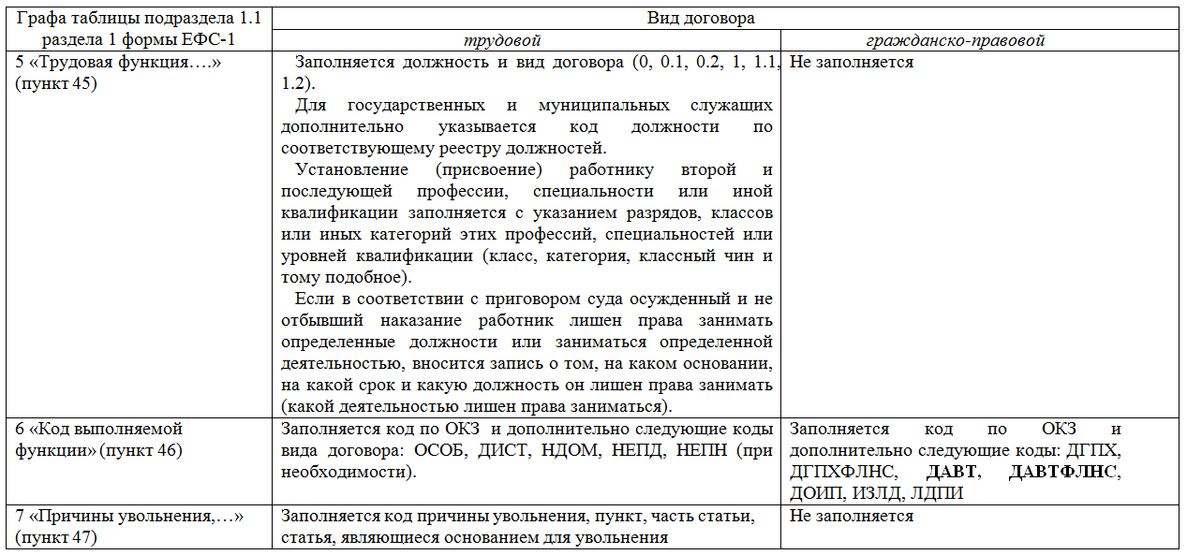
Сведения по форме ЕФС-1 Раздел 1 подраздел 1.1
Отличия в заполнении граф в подразделе 1.1 раздела 1 формы ЕФС-1 по договорам
12
Notes:
12

Slide 13
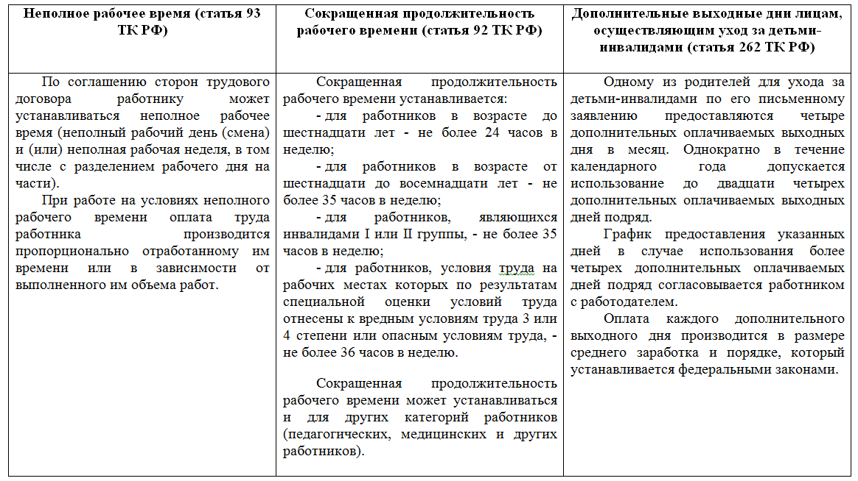
Трудовой кодекс Российской Федерации
Таким образом, коды НЕПД (неполный рабочий день), НЕПН (неполная рабочая неделя) указываются в графе 6 подраздела 1.1 раздела 1 формы ЕФС-1 только по статье 93 Трудового кодекса Российской Федерации
13
Notes:
13

Slide 14
Самостоятельное исправление сведений
по подразделу 1.1 раздела 1 формы ЕФС-1
Пункт 51. В случае если требуется отменить запись в ранее представленных страхователем сведениях о трудовой (иной) деятельности по зарегистрированному лицу, страхователем представляется подраздел 1.1 подраздела 1, заполненный в полном соответствии с первоначальными сведениями, которые требуется отменить, при этом в графе 11 «Признак отмены записи» проставляется знак «X».
Пункт 52. В случае если требуется скорректировать (исправить) ранее представленные сведения о трудовой (иной) деятельности по зарегистрированному лицу, необходимо отменить ранее представленные сведения в соответствии с пунктом 51 настоящего порядка и в следующей строке заполнить скорректированные (исправленные) сведения.
14

Slide 15
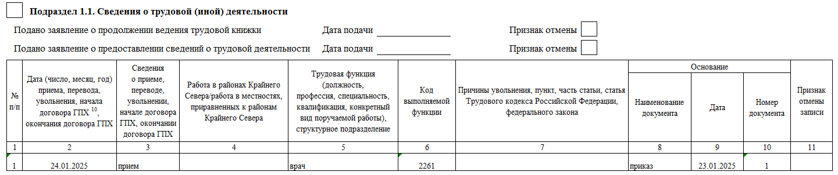
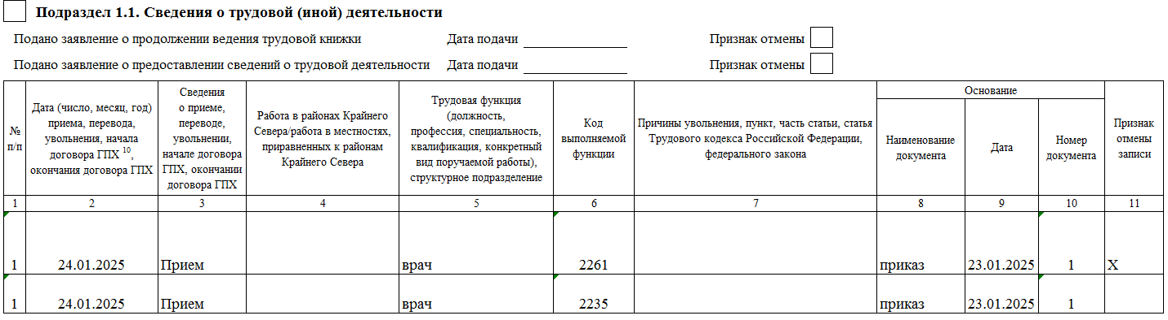
Пример. В отношении работника (принят врачом по совместительству) 24.01.2025 года представлены сведения о трудовой (иной) деятельности по форме ЕФС-1 с кадровым мероприятием «Прием». При анализе выявлено, что в ранее представленных сведениях неверно указан код ОКЗ. Необходимо представить уточненные сведения с указанием в графе 6 корректного кода ОКЗ (вместо 2261 должен быть указан 2235).
Первичные сведения
Исправление ранее представленных с ошибкой сведений по форме ЕФС-1
15

Slide 16
Сведения о трудовой (иной) деятельности
Сведения о кадровых мероприятиях (прием, увольнение, перевод), о которых страхователь во время не сообщит в СФР, могут привести к невозможности назначения и выплаты социального страхования застрахованному лицу или двойной выплате пособия.
16

Slide 17
Срок представления сведений о страховом стаже
1. По окончании календарного года не позднее 25-го числа месяца, следующего за отчетным периодом в отношении застрахованных лиц, определенных пунктом 3 статьи 11 Закона №27-ФЗ.
2. Сведения представляются на застрахованное лицо, подавшее заявление об установлении пенсии. Сведения о стаже представляются в течение трех календарных дней со дня поступления к нему запроса органа СФР либо обращения застрахованного лица.
3. Сведения представляются на застрахованное лицо, подавшее заявление о предоставлении отпуска по беременности и родам или отпуска по уходу за ребенком. Сведения о стаже представляются в течение трех рабочих дней со дня обращения ЗЛ с соответствующим заявлением.
Пункт 55 Порядка. При наступлении срока представления сведений в отношении застрахованного лица, на которого была представлена форма с типом сведений «Назначении пенсии» или «Назначение выплат по ОСС», должна быть представлена форма с типом сведений «Исходная».
Пункт 8 Порядка. Подраздел 2 раздела 1 заполняется и представляется страхователями вместе с подразделом 1.2 подраздела 1 при представлении сведений о застрахованных лицах, занятых на соответствующих видах работ, предусмотренных частью 1 статьи 30 и статьей 31 Федерального закона от 28.12.2013 г. №400-ФЗ «О страховых пенсиях».
17

Slide 18
Сведения о страховом стаже
Подпункт 3 пункта 2 статьи 11 Закона №27-ФЗ обязанность представлять сведения о периодах работы (деятельности), в том числе периоды работы (деятельности), включаемые в стаж для определения права на досрочное назначение пенсии или на повышение фиксированной выплаты к пенсии в отношении застрахованных лиц, которые в отчетном периоде (пункт 3 статьи 11 Закона №27-ФЗ):
Выполняли работу на условиях, отклоняющихся от общих, за периоды работы:
- дающие право на досрочное назначение страховой пенсии;
- территориальных условиях РКС, МКС, СЕЛО, ЧАЭС;
-вахтовым методом, полный сезон на предприятиях сезонных отраслей промышленности, полный навигационный период на водном транспорте.
Имели следующие периоды:
- уход за ребенком от 1,5 до 3-х лет;
- отпусков без сохранения заработной платы;
- работали в период лишения свободы;
- простой или отстранение от работы;
- освобождение от работы с сохранением места работы (должности) на время исполнения государственных или общественных обязанностей;
- приостановление действия трудового договора в соответствии со статьей 351.7 Трудового кодекса Российской Федерации;
- получения пособия по безработице.
Замещали государственные и муниципальные должности, должности государственной гражданской службы и муниципальной службы.
18

Slide 19
Сведения о страховом стаже. Сведения с особыми климатическим условиями (ОКУ)
В соответствии с Порядком заполнения (от 17.11.2023 №2281), в графе 4 подраздела 1.2 раздела 1 формы ЕФС-1 должен быть указан код ОКУ (работа в местностях с особыми климатическими условиями, за исключением районов Крайнего Севера и приравненных к ним местностей), в графе 5 - районный коэффициент, предусмотренный за работу в местностях с особыми климатическими условиями, в формате "X.X" или "X.XX«, иначе неполные и (или) недостоверные сведения.
Согласно пункту 106 Порядка заполнения в графе 4 код ОКУ не указывается, если в графе 7 указаны следующие коды: "ДЕТИПРЛ", "НЕОПЛ", "ОБЩЕСТВ", "СДКРОВ", "ОТСТРАН", "ПРОСТОЙ«, "УЧОТПУСК", "ДЛДЕТИ", "ЧАЭС", "ДОПВЫХ".
К местностям с особыми климатическими условиями для целей представления подраздела 1.2 формы ЕФС-1 и указания кода «ОКУ» относятся все территории (за исключением районов Крайнего Севера и приравненных к ним местностей), на которых действующими нормативными правовыми актами, в том числе нормативными правовыми актами бывшего СССР, введены районные коэффициенты к заработной плате и порядок их выплат (например, постановление Госкомтруда СССР, Секретариата ВЦСПС от 02.07.1987 № 403/20-155).
19

Slide 20
Сведения о страховом стаже (графы 11 и 12)
Пункт 103 Порядка
В графе 11 «Индивидуальный номер рабочего места» подраздела «Результат специальной оценки условий труда» указывается индивидуальный номер основного рабочего места работника в соответствии с картой специальной оценки условий труда.
Пункт 104 Порядка
В графе 12 «Класс (подкласс) условий труда» подраздела «Результат специальной оценки условий труда» указывается итоговый класс (подкласс) условий труда по степени вредности и (или) опасности, установленный по результатам проведения специальной оценки условий труда в соответствии с Федеральным законом от 28.12.2013 г. №426-ФЗ «О специальной оценке условий труда». Код выбирается из справочника.
Пункт 105 Порядка
В случае если у страхователя проведена специальная оценка условий труда, и в подразделе 1.2 заполнена графа 8 «Особые условия труда (код)» и (или) графа 9 «Основание (код)» подраздела «Условия досрочного назначения пенсии», графа 11 «Индивидуальный номер рабочего места» и графа 12 «Класс (подкласс) условий труда» обязательны к заполнению.
Пункт 110 Порядка
Указание кодов особых условий труда (графа 8) или кодов оснований досрочного назначения страховой пенсии (графа 9) не допускается при отсутствии начисления страховых взносов по дополнительному тарифу за отчетный период, за который страхователем представляется форма ЕФС-1, в отношении застрахованных лиц, занятых на видах работ, перечисленных в подпунктах 1 - 18 части 1 статьи 30 Федерального закона от 28 декабря 2013 г. N 400-ФЗ.
Исключение составляют периоды с кодами "ДЕКРЕТ", "ВРНЕТРУД", "ВАХТА", "ДЛОТПУСК", "МЕСЯЦ", "МЕДНЕТРУД", непосредственно примыкающие без перерывов к периодам работ с особыми условиями труда.
Если заполнена графа 11 «Индивидуальный номер рабочего места», то обязательно должна быть заполнена графа 12 «Класс (подкласс) условий труда» и наоборот, иначе ошибка с кодом результата 30.
20

Slide 21
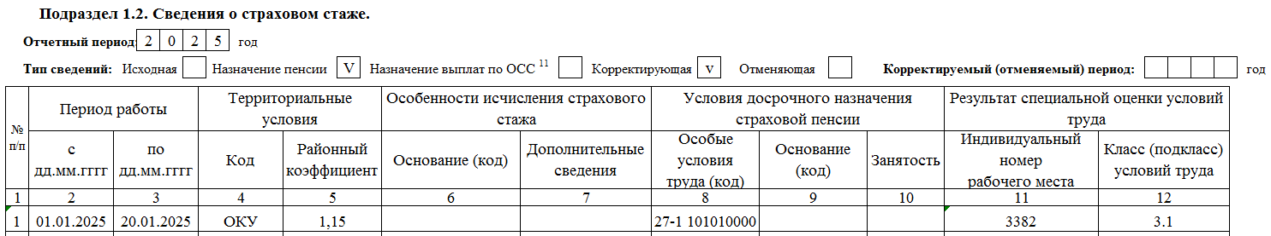
Сведения о страховом стаже в текущем году (назначение пенсии)
Пункт 74 Порядка
Для застрахованных лиц, работающих в территориальных условиях или на видах работ, дающих право на досрочное назначение страховой пенсии по старости, код территориальных условий или код особых условий труда и код основания для досрочного назначения страховой пенсии по старости не указывается, если в графе 7 «Дополнительные сведения» указаны коды (за исключением случаев, указанных в пункте 75) "ДЕТИ", "НЕОПЛ", "КВАЛИФОЦ", "ОБЩЕСТ", "СДКРОВ", "ОТСТРАН", "ПРОСТОЙ", "УЧОТПУСК", "ДЛДЕТИ", "ДЕТИПРЛ", "ЧАЭС", "ДОПВЫХ", "ДИСПР".
Пункт 106 Порядка
Не допускается по одной строке одновременного указания значений в графе 4 и значений в графе 7 "ДЕТИПРЛ", "НЕОПЛ", "ОБЩЕСТВ", "СДКРОВ", "ОТСТРАН", "ПРОСТОЙ", "УЧОТПУСК", "ДЛДЕТИ", "ЧАЭС", "ДОПВЫХ".
21

Slide 22
Сведения о страховом стаже в текущем году (назначение выплат по ОСС)
Подраздел 1.2 Сведения о страховом стаже с типом «Назначение выплат по ОСС»
Пункт 55 Порядка
Форма с типом сведений «Назначение выплат по ОСС» представляется на застрахованное лицо, которое подало заявление о предоставлении отпуска по беременности и родам или отпуска по уходу за ребенком, для учета периода работы календарного года, срок представления отчетности за который не наступил.
При наступлении срока представления сведений в отношении застрахованного лица, на которого была представлена форма с типом сведений "Назначение выплат по ОСС", должна быть представлена форма с типом сведений "Исходная".
Пункт 58 Порядка
Даты, указанные в графах 2 и 3 подраздела "Период работы", должны находиться в пределах отчетного периода, указанного в поле "Отчетный период", и содержать значения в формате ДД.ММ.ГГГГ.
При представлении формы ЕФС-1 с типом "Назначение выплат по ОСС" графа "Период работы" заполняется двумя строками:
в первой строке указываются даты в пределах от даты начала отчетного периода, указанного в поле "Отчетный период", по дату, предшествующую дате начала отпуска по беременности и родам или отпуска по уходу за ребенком;
во второй строке отражается один день отпуска по беременности и родам или отпуска по уходу за ребенком (дата фактического начала отпуска) с указанием в графе 7 "Дополнительные сведения" кода "ДЕКРЕТ" или "ДЕТИ" ("ДЕТИПРЛ").
Срок сдачи – не позднее 3 рабочих дней со дня, когда работодателем получено заявление от работника.
22
Notes:
22

Slide 23
Сведения по форме ЕФС-1 Раздел 1 подраздел 1
Подраздел 1.2 Сведения о страховом стаже с типом «Назначение выплат по ОСС»
Согласно ч. 1 ст. 256 Трудового кодекса Российской Федерации по заявлению женщины ей предоставляется отпуск по уходу за ребенком до достижения им возраста трех лет.
Отпуска по уходу за ребенком могут быть использованы полностью или по частям также отцом ребенка, бабушкой, дедом, другим родственником или опекуном, фактически осуществляющим уход за ребенком (ч.2 ст. 256 ТК РФ).
В отпуске по уходу за одним ребенком до трех лет, предоставляемом на основании ст. 256 ТК РФ, одновременно не может находиться женщина и другой родитель или другое лицо, поименованное в ч.2 ст. 256 ТК РФ.
Работник, оформивший отпуск по уходу за ребенком, вправе прервать его в любое время досрочно и выйти на работу. При этом отпуск по уходу за ребенком может быть предоставлен другому лицу, поименованному в ч.2 ст. 256 ТК РФ, фактически осуществляющему уход за ребенком.
Таким образом, право на получение ежемесячного пособия по уходу за ребенком сохраняется именно за тем застрахованным лицом, которое находилось в отпуске по уходу за ребенком и получало ежемесячное пособие по уходу за ребенком, а впоследствии вышло из этого отпуска на работу до достижения ребенком возраста полутора лет.
При предоставлении отпуска по уходу за этим же ребенком другому застрахованному лицу ежемесячное пособие по уходу за ребенком назначению не подлежит, поскольку указанное пособие будет продолжать выплачиваться застрахованному лицу, вышедшему на работу из отпуска по уходу за ребенком ранее достижения им возраста полутора лет. Отказ от выплаты ежемесячного пособия по уходу за ребенком законодательством Российской Федерации не предусмотрен.
23
Notes:
23

Slide 24
Подраздел 1.2 Сведения о страховом стаже с типом «Назначение выплат по ОСС»
Вопрос. Как корректировать подраздел 1.2 с типом сведений «Назначение выплат по ОСС», если отправили неверные данные?
Ответ. Для корректировки неверно представленных данных необходимо представить новую форму с типом сведений «Назначение выплат по ОСС», она заменит предыдущую.
Вопрос. Нужно ли сообщать в СФР информацию об отзыве заявления о предоставлении отпуска по уходу за ребенком?
Ответ. Да, при отзыве заявления следует сдать подраздел 1.2 раздела 1 формы ЕФС-1 с типом «Отменяющая».
Вопрос. Нужно ли сообщать в СФР информацию о досрочном выходе работника из отпуска по уходу за ребенком?
Ответ. Нет. В данном случае нужно будет при наступлении срока представления сведений о страховом стаже сдать подраздел 1.2 раздела 1 формы ЕФС-1 с типом «Исходная».
24

Slide 25
Сведения по форме ЕФС-1 Раздел 1 подраздел 1.2
Пункт 55 Порядка
Форма с типом «Корректирующая» заполняется с целью корректировки сведений, учтенных на индивидуальном лицевом счете застрахованного лица на основании формы ЕФС-1, ранее представленной страхователем.
На основании формы с типом сведений "Отменяющая" данные, учтенные на индивидуальном лицевом счете застрахованного лица на основании формы ЕФС-1, за отчетный период, который корректируется, будут отменены.
В одной форме ЕФС-1 не могут быть представлены данные с разным типом сведений (например, «Исходная» и «Корректирующая») за один и тот же отчетный период на одно и то же застрахованное лицо.
Пункт 56 Порядка
В поле «Корректируемый (отменяемый) период» указывается год, за который корректируются или отменяются сведения.
25

Slide 26
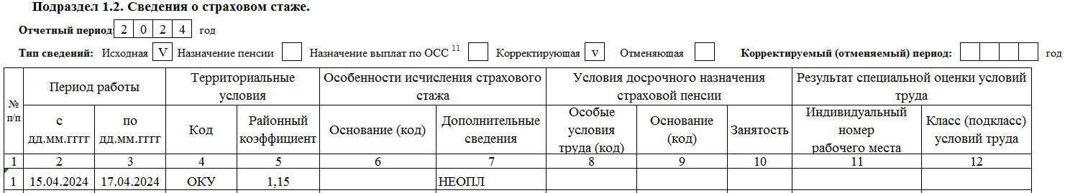
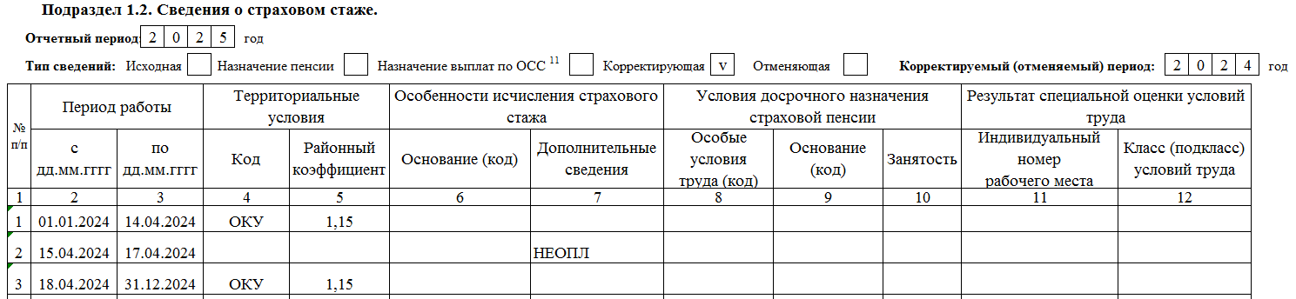
Пример. При анализе ранее представленных сведений о стаже за 2024 год обнаружено, что в отношении работника (работает у страхователя с 2023 года) представлены сведения с указанием периода с 15.04.2024 по 17.04.2024 с кодом НЕОПЛ и с указанием в графах 4-5 территориальных условий. Необходимо представить уточненные сведения о стаже, в которых должен указываться весь период работы работника у страхователя в календарном году, а не только периоды, перечисленные в пункте 3 статьи 11 Закона №27-ФЗ. При коде НЕОПЛ территориальные условия не указываются.
Первичные сведения до 27.01.2025
Самостоятельное исправление ранее представленных с ошибкой сведений по форме ЕФС-1
26

Slide 27

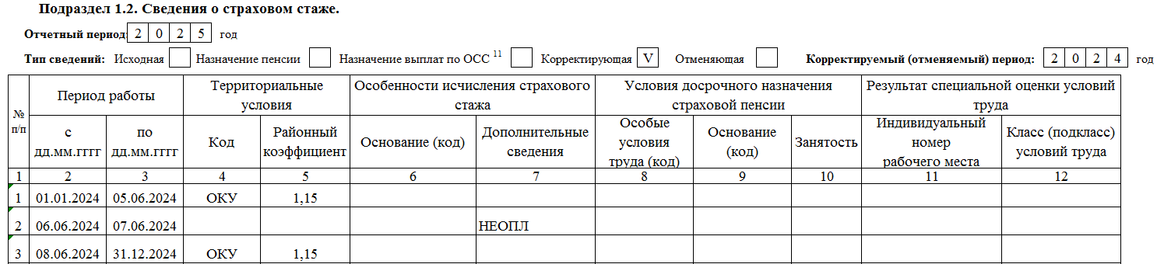
Пример. При анализе ранее представленных сведений о стаже за 2024 год обнаружено, что в отношении работника представлены сведения без указания кода территориальных условий (ОКУ). Необходимо представить уточненные сведения о стаже за 2024 год, в которых в графах 4-5 указать территориальный условия.
Первичные сведения до 27.01.2025
Самостоятельное исправление ранее представленных с ошибкой сведений по форме ЕФС-1
27

Slide 28
О порядке заполнения Расчета по страховым взносам
Согласно п. 1 ст. 419 НК РФ, п. 7 ст. 431 НК РФ, нулевой расчет страхователи сдавать обязаны вне зависимости от того, получают ли он прибыль, ведут ли сейчас активную деятельность и выплачивают ли зарплату.
Не играет роли и то, сколько сотрудников в организации: в соответствии указаниями в Письмах Минфина РФ от 05.03.2019 № 03-15-05/14369 и от 16.11.2018 № БС-4-21/22277@, даже если в штате только руководитель, он обязан сдать данный отчет с нулевыми суммами.
Нулевой РСВ имеют право не сдавать только компании и ИП на АУСН.
В состав нулевого РСВ входит титульный лист, раздел 1 с кодом 2 и раздел 3 на каждого сотрудника, работавшего в организации в отчетном квартале (п. 3.2 Порядка заполнения РСВ, Письмо Минфина от 28.07.2022 № 03-15-05/73009).
Код «2», указываемый в строке 001 раздела 1, означает отсутствие начислений в пользу физлиц в течение последних трех месяцев. В строках для сумм страховых взносов в этом случае необходимо проставить нули.
В подразделе 3.1 раздела 3 необходимо отразить данные по сотрудникам (ФИО, ИНН).
В графах 130–210 подраздела 3.2 раздела 3 в нулевом РСВ нужно проставить прочерки, так как обычно здесь указываются код категории застрахованного лица, суммы его заработка и страховых взносов. Но если РСВ заполняется на компьютере и затем распечатывается на принтере, то прочерки проставлять не нужно (п. 1.19, 1.20, 3.2, 17.2, 17.4 Порядка заполнения, утв. приказом ФНС от 06.10.2021 № ЕД-7-11/875@, письмо Минфина от 26.01.2021 № 03-15-05/4460).
28

Slide 29
О порядке заполнения Расчета по страховым взносам
В соответствии с Порядком заполнения формы Расчета по страховым взносам, утвержденным приказом ФНС России от 29.09.2022 №ЕД-7-11/878@ «Об утверждении форм расчета по страховым взносам и персонифицированных сведений о физических лицах, порядков их заполнения, а также форматов их представления в электронной форме» раздел 3 «Персонифицированные сведения о застрахованных лицах» заполняется плательщиками в отношении всех застрахованных лиц, в том числе застрахованных лиц, у которых отсутствуют данные о сумме выплат и иных вознаграждений, начисленных в пользу физического лица за последние три месяца расчетного (отчетного) периода. В отношении таких лиц (например, находящихся в отчетном периоде в отпусках по беременности и родам, в отпусках по уходу за ребенком и др.) в отчетном периоде по строкам 130 – 210 подраздела 3.2. «Сведения о сумме выплат и иных вознаграждений, начисленных в пользу физического лица, а также сведения об исчисленных страховых взносах» проставляются прочерки.
Не забывать включать работников, которым не производятся выплаты.
29

Slide 30
Уведомление и протокол проверки
Статья 17 Закона №27-ФЗ:
При обнаружении в представленных страхователем сведениях ошибок и (или) несоответствий между представленными сведениями и сведениями, имеющимися у СФР, в том числе полученными от налоговых органов, уведомление об устранении в течение пяти рабочих дней имеющихся расхождений вручается страхователю лично под расписку, направляется по почте заказным письмом или передается в электронном виде по телекоммуникационным каналам связи.
К уведомлению прикладывается протокол проверки.
Уведомление с протоколом может направляться СФР:
- по результату приема сведений, представленных страхователем. В этом случае страхователю уведомление приходит в ответ на отчет по форме ЕФС-1;
- по результату выявленных расхождений (ошибок) на ИЛС. В этом случае страхователю уведомление приходит входящим документом (письмом).
Информация, отраженная в протоколе проверки:
- о формах сведений, по которым проведена проверка;
- о периоде проведения проверки;
- о выявленных ошибках и (или) несоответствии (отсутствии) сведений в отношении конкретных застрахованных лиц за конкретные отчетные периоды.
Пункт 12 Приказа № 2200. Датой представления индивидуальных сведений в форме электронного документа через оператора считается дата их отправки по телекоммуникационным каналам связи в адрес территориального органа СФР, о чем оператором делается соответствующая отметка при составлении документа "Опись содержания пакета" и направляется в территориальный орган СФР в пакете с индивидуальными сведениями в форме электронного документа.
Необходимо. Вовремя получить уведомление. Проанализировать протокол проверки.
Представить исправленные сведения или пояснения в СФР в течение 5 рабочих дней.
Важно! Информация в отношении работника должна соответствовать во всех формах отчетности (форма СЗВ-М, стаж, КМ, расчет по страховым взносам).
30

Slide 31



Работа со страхователями в Отделении СФР по Пермскому краю
Специалистами Отделения СФР по Пермскому краю после направления Уведомления с протоколом проводятся мероприятия при наличии контактных данных:
Звонок представителю страхователя (специалистам отдела кадров или бухгалтерии)
Направление SMS-сообщения о направлении уведомления представителю страхователя (специалистам отдела кадров или бухгалтерии)
Направление информации о направлении уведомления на электронный адрес страхователя (в отдел кадров или бухгалтерию)
Необходимо указывать правильные контактные данные в титульном листе формы ЕФС-1
Необходимо отслеживать информацию о направлении уведомления.
Вовремя проанализировать протокол проверки.
Представить исправленные сведения или пояснения в СФР в течение 5 рабочих дней.
31

Slide 32
Протокол проверки сведений, поступающий по результату приема сведений
Информация о приеме отчетности (независимо от формы представленной отчетности):
Документ принят. Ошибок нет. Представленные сведения внесены на индивидуальные лицевые счета зарегистрированных лиц;
Документ принят. Однако, имеются предупреждения (код ошибок 10 и 20). Направляется протокол. Представленные сведения внесены на индивидуальные лицевые счета зарегистрированных лиц, но необходимо проанализировать информацию о предупреждениях и при выявлении ошибок, представить уточненные сведения.
Документ не принят. Отчет содержит ошибки по конкретным зарегистрированным лицам (код ошибки 30). Направляется Уведомление и протокол. Представленные сведения внесены на индивидуальные лицевые счета тех зарегистрированных лиц, по которым не выявлены ошибки. Сведения на зарегистрированных лиц, указанных в протоколе, необходимо исправить и вновь направить;
Документ не принят. Отчет не принят в полном объеме (код ошибки 50). Направляется Уведомление и протокол. Сведения не внесены на индивидуальные лицевые счета зарегистрированных лиц. Ошибка в данных страхователя, в файле (структуре файла). Необходимо проанализировать протокол, исправить ошибки и вновь представить сведения на всех зарегистрированных лиц.
32
Notes:
32
32

Slide 33
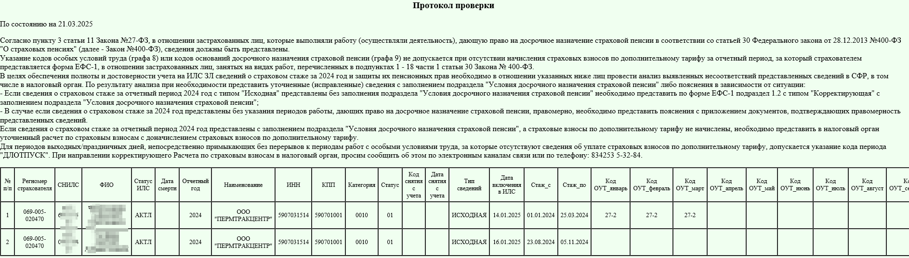
В настоящий момент направляются уведомления с протоколами
По результатам проверки полноты и достоверности сведений, учтенных на индивидуальных лицевых счетах зарегистрированных лиц, представленных страхователем (стаж, начисленные страховые взносы) выявлено отражение стажа (периодов работы) за 2024 год с указанием льготного стажа, при этом в расчете по страховым взносам не указаны начисленные страховые взносы по дополнительному тарифу и наоборот.
Необходимо:
- Вовремя получить уведомление с протоколом.
- Проанализировать протокол проверки.
- Представить исправленные сведения в СФР в течение 5 рабочих дней.
33

Slide 34
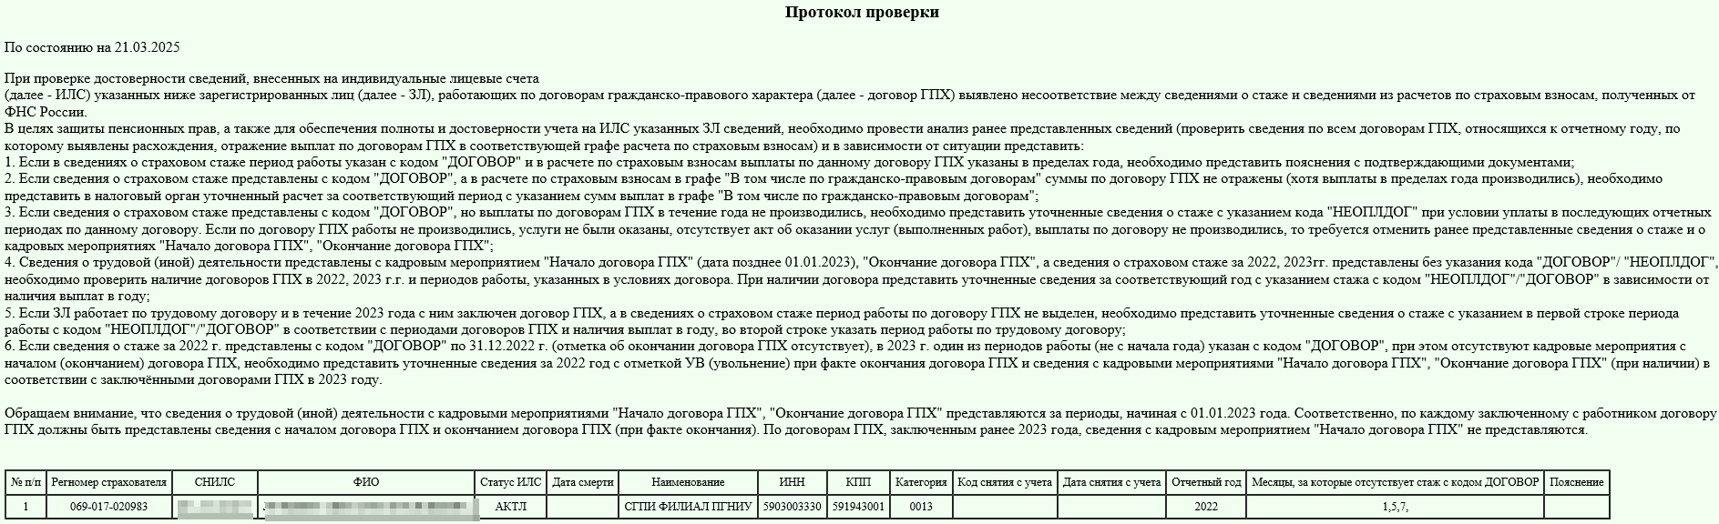
В настоящий момент направляются уведомления с протоколами
По результатам проверки полноты и достоверности сведений, учтенных на индивидуальных лицевых счетах зарегистрированных лиц, представленных страхователем (стаж, кадровые мероприятия, начисленные страховые взносы) выявлено, что в сведениях о стаже за отчетные периоды с 2017 по 2023 гг. содержится код «Договор», а в сведениях из расчетов по страховым взносам, полученных от ФНС России, сумма страховых взносов по договорам ГПХ в графе «В том числе по гражданско-правовым договорам» не указана, и наоборот.
Необходимо:
- Вовремя получить уведомление с протоколом.
- Проанализировать протокол проверки.
- Представить исправленные сведения в СФР в течение 5 рабочих дней.
34

Slide 35
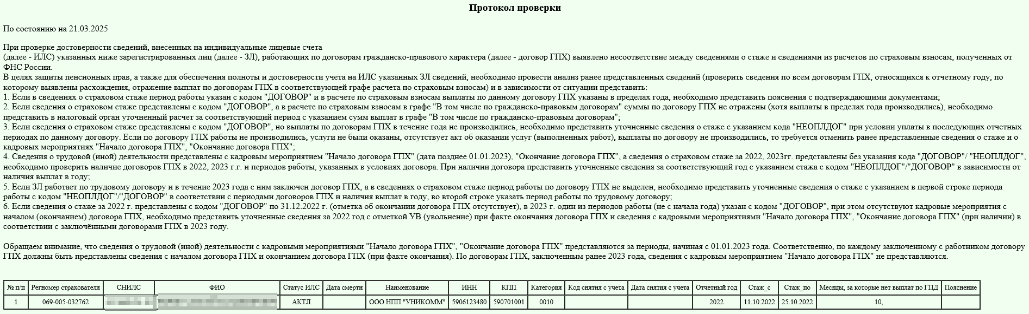
В настоящий момент направляются уведомления с протоколами
Необходимо:
- Вовремя получить уведомление с протоколом.
- Проанализировать протокол проверки.
- Представить исправленные сведения в СФР в течение 5 рабочих дней.
35

Slide 36
Финансовые санкции Закон №27-ФЗ
Статья 17 Закона №27-ФЗ:
За непредставление страхователем в установленный срок либо представление им неполных и (или) недостоверных сведений, предусмотренных пунктом 2 статьи 11 Закона №27-ФЗ (за исключением сведений, предусмотренных подпунктом 4 указанного пункта), к такому страхователю применяются финансовые санкции в размере 500 рублей в отношении каждого застрахованного лица.
За несоблюдение страхователем порядка представления сведений в форме электронных документов к страхователю применяются санкции в размере 1000 руб.
Акт о выявлении правонарушения
Решение о привлечении страхователя к ответственности
Требование об уплате штрафа
В течении 15 дней со дня получения Акта о выявлении правонарушения страхователь может представить письменные возражения в СФР, которые будут учитываться при вынесении решения. Срок представления возражений указан в акте.
Требование об уплате финансовых санкций должно быть исполнено страхователем в течение 20 календарных дней со дня получения такого требования, если более продолжительный период времени для уплаты не указан в этом требовании.
В случае уплаты финансовых санкций в течение первых 10 календарных дней со дня получения требования финансовые санкции могут быть уплачены в размере половины суммы, указанной в требовании об уплате финансовых санкций.
36

Slide 37
Важно
Статья 17 Закона №27-ФЗ финансовые санкции к страхователю не применятся:
в случае представления страхователем уточненных (исправленных) сведений, предусмотренных пунктом 2 статьи 11 Закона №27-ФЗ, в отношении которых страхователю вручено уведомление об устранении имеющихся ошибок и несоответствий, в течение пяти рабочих дней со дня получения данного уведомления;
при самостоятельном выявлении ошибок в сведениях в отношении зарегистрированного лица, ранее представленных страхователем и принятых территориальным органом СФР, до момента их обнаружения территориальным органом СФР вправе представить в территориальный орган СФР уточненные (исправленные) сведения о данном зарегистрированном лице за отчетный период, в котором эти сведения уточняются.
Статья 18 Закона №27-ФЗ:
Споры между органами СФР, страхователями и зарегистрированными лицами по вопросам индивидуального (персонифицированного) учета, в том числе по истребованию от страхователей достоверных и в полном объеме сведений для индивидуального (персонифицированного) учета, разрешаются судом.
37

Slide 38
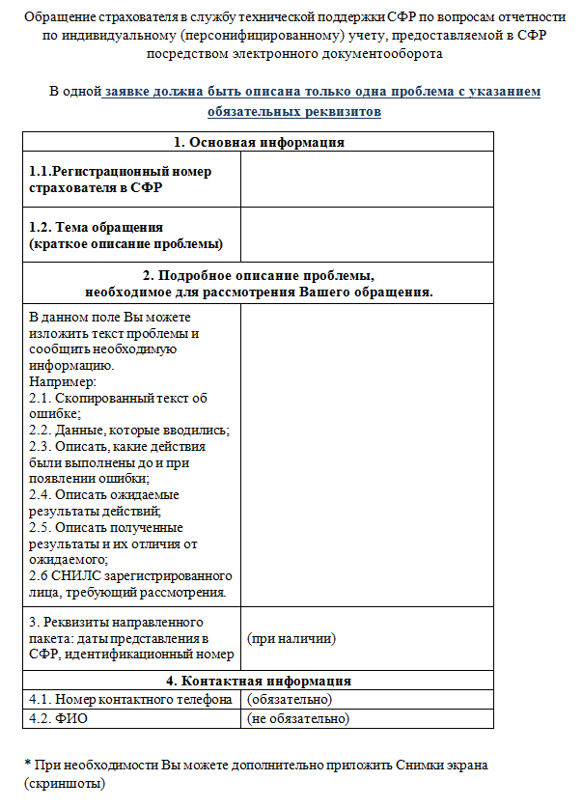
Дистанционное обращение в СФР
по вопросам отчетности
Сервис позволяет получить квалифицированную консультацию по вопросам отчетности.
Обращение следует заполнить в форме "Обращение страхователя" и направить на электронный адрес otchet_sfr@99.sfr.gov.ru
В одном обращении должна быть описана только одна проблема.
Разделы и поля, отмеченные звездочкой (*), обязательны для заполнения.
Форму можно скачать на официальном сайте СФР выбрав регион «Пермский край».
Далее раздел «Информация для жителей региона» → «Страхователям» → «Обращение в службу технической поддержки СФР по вопросам отчетности по индивидуальному (персонифицированному) учету»
38

Slide 39
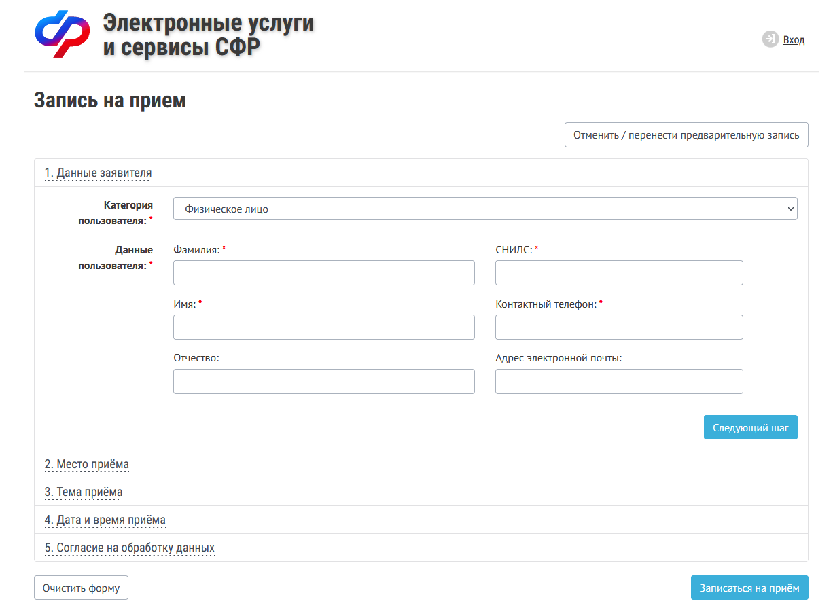
Предварительная запись страхователя на приём в СФР
Запись на прием в офис клиентского обслуживания осуществляется через сервис посредством сайта СФР https://es.pfrf.ru/znp.
Для использования указанного сервиса не требуется регистрация в ЕПГУ и наличие подтвержденной записи в ЕСИА. Сервисом могут воспользоваться представители организаций, предприниматели, а также физические лица.
39
Notes:
39

Slide 40
Единый номер - 8(342) 249-20-02
Горячая линия ОСФР по Пермскому краю
по вопросам обязательного пенсионного и
социального страхования
Тематика консультаций юридических лиц:
1. Консультации по вопросам уплаты страховых взносов, пени и штрафов, подтверждения ОКВЭД, проведения проверок страхователей по социальному страхованию от несчастных случаев на производстве
2. Консультации по вопросам взыскания задолженности по страховым взносам, пеням и штрафам, привлечения к ответственности по социальному страхованию от несчастных случаев на производстве
3. Консультации по предоставлению сведений о трудовой (иной) деятельности, страховом стаже, заработной плате и дополнительных страховых взносах на накопительную пенсию
4. Консультации юридическим лицам по расчету листков нетрудоспособности и пособий по материнству и детству работающим гражданам
5. Консультации юридическим лицам по вопросам взыскания финансовых санкций в виде штрафов
6. Консультации по финансированию предупредительных мер
7. Консультации по расследованию несчастных случаев на производстве
8. Консультаций по решению технических проблем при использовании сервисов ЭЛН и СЭДО
40

Slide 41

Telegram канал СФР для работодателей
Самая актуальная и полезная информация для работодателей:
О субсидиях на господдержку стимулирования найма отдельных категорий граждан;
О страховых взносах и тарифах;
Инструкции о предоставлении отчетности;
Календарь страхователя и многое другое.
https://t.me/strahovatelisfr
41

Slide 42

Telegram канал ОСФР по Пермскому краю
для страхователей
Темы:
Отчетность ЕФС-1 (раздел 1);
Отчетность ЕФС-1 (раздел 2);
Взыскание по 27-ФЗ;
Взыскание по 125-ФЗ;
Регистрация/снятие с учета страхователей;
Уход за детьми;
Больничные листы, прямые выплаты;
Возмещение расходов;
Профессиональные риски.
https://t.me/osfrperm
42

Slide 43
Спасибо за внимание! Будьте здоровы!

